Slide 1
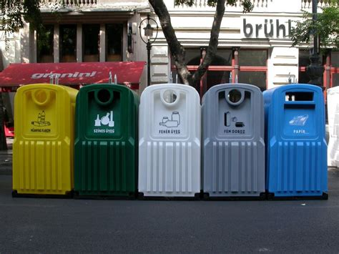






Mit érdemes tudni a hulladékokról?
Notes:
Kép forrása: Pixabay

Slide 2
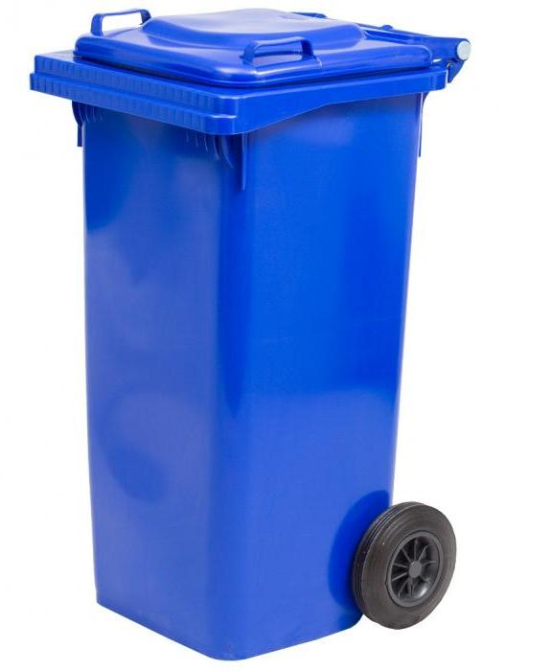
Papír
A papír természetes eredetű, viszonylag gyorsan lebomló anyag, ezért környezetbarátnak tekinthető. Azonban gyártása jelentős vízszennyezéssel jár, az alapanyagához sok fát kell kivágni.
1 tonna papír előállításához legalább 2 - 3,5 tonna fára van szükség!
Hogyan lehet megelőzni, hogy kevesebb papírhulladék keletkezzen?
Ne fogadj el és ne vigyél haza felesleges szórólapokat!
Írj a papír mindkét oldalára!
Használj újrapapírt!

Slide 3
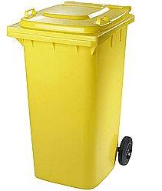
Műanyag
A műanyag kőolajból készülő, adalékok hozzáadásával, mesterségesen előállított anyag. A környezetben rendkívül lassan, vagy egyáltalán nem bomlik le, égése során veszélyes anyagok szabadulnak fel.
Hatásai:
Lebomlási ideje még nem ismert, akár évszázadokig tarthat elzárt közegben.
Égetésekor adalékaiból rákkeltő anyagok keletkeznek.
Mérgező melléktermékek keletkeznek a gyártásuk során.
A PVC gyerekjátékokban lévő adalékok a gyermek szervezetébe is bekerülhetnek.
Hogyan lehet megelőzni, hogy kevesebb műanyaghulladék keletkezzen?
Változtatni kell vásárlási szokásainkon!
Vásárláshoz vigyünk magunkkal textil szatyrot!
Kerüljük az egyszer használatos műanyag termékeket!

Slide 4

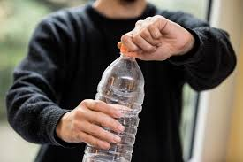
PET-palackok gyűjtésének helyes módja
Öntsd ki a maradék folyadékot a palackból!
Csavard le a kupakot, és gyűjtsd őket külön!
Taposd össze!
A kupak alatti gyűrűt, illetve a palackon lévő fóliát is érdemes leszedni.

Slide 5
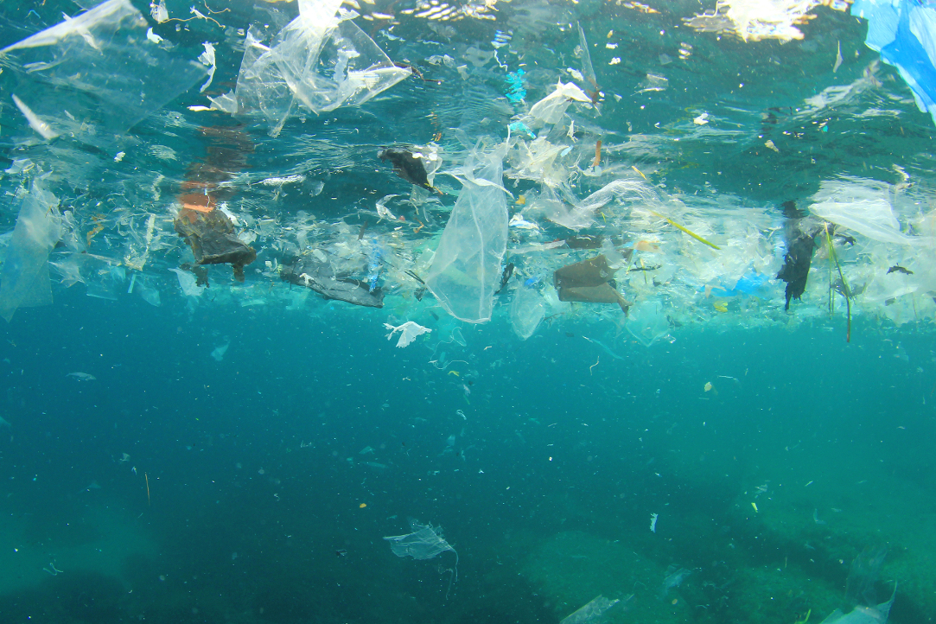
Mikroműanyagokká válnak!
Mik azok a mikroműanyagok?
Általánosan az öt milliméternél kisebb műanyagdarabokat nevezik mikroműanyagoknak.
Hogyan keletkeznek?
A műanyagok szétesését a környezetben zajló folyamatok okozzák.
Hol fordulnak elő?
Szennyvíztisztító telepeken, felszíni vizekben (folyókban és tavakban), valamint különböző élőlényekben (halakban, kagylókban és egyéb gerinctelenekben). A mezőgazdaságban használt műanyag fóliák és az illegális hulladéklerakás miatt a talajban is.
Mi történik a műanyagokkal, ha nem gyűjtjük külön?

Slide 6
Fémek
A legelterjedtebb felhasználású fém a nyersvasból ötvözőanyagokkal előállított acél, az alumínium pedig a legnagyobb ipari jelentőségű könnyűfém, mivel jó alakíthatóság és tartósság jellemzi. A fém csomagolóanyagok alumíniumból, vasból, ritkábban rézből, illetve ezek ötvözeteiből készülnek. Ma már több, mint 50%-ukat újrahasznosított alapanyagból állítják elő!
Hogyan lehet megelőzni a fémek szemétbe kerülését?
Gyűjtése szelektíven történjen!
Az ital-, konzerv-, és spraydobozok zárókupakját dobjuk a műanyaggyűjtő konténerbe
A fém dobozokat préseljük össze, és öblítsük ki! (a spray-ket tilos összenyomni)
A festékkel, egyéb vegyszerrel szennyezett fémdobozokat hulladékudvarokban vagy a veszélyeshulladék gyűjtőakciók alkalmával adhatjuk le
Tulajdonságok:
A legjobban újrahasznosítható hulladék.
A természetben csak évtizedek alatt tűnik el.

Slide 7
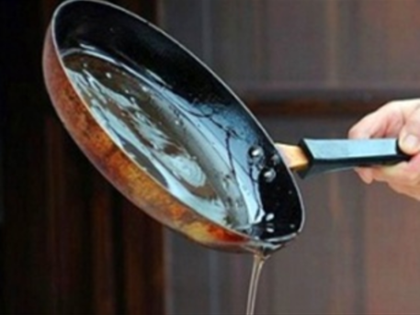
Használt sütőolaj
A többszöri sütés folyamán a sütőolajban, zsírban elváltozások jönnek létre. A zsiradék, étolaj elfárad, elhasználódik, ennek következtében alkalmatlanná válik a további étkezési célú felhasználásra, abban olyan bomlástermékek képződnek, amelyek egy része káros lehet az egészségre.
Hatásai:
Növeli a szennyvíztisztítók terhelését
Dugulását okoz
Gátolja a tavak légáteresztő képességét
Nehezen lebomló anyag
Használt sütőolaj helyes kezelése
Használj minél kevesebb olajat!
Ami keletkezik azt add le benzinkúton,
vagy hulladékudvarban!

Slide 8
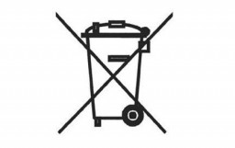
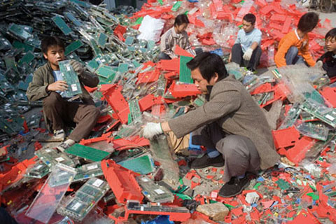
Elektronikai hulladék
Legnagyobb mennyiségben a következő elektromos és elektronikai berendezésekből keletkezik: háztartási gépek, informatikai és kommunikációs eszközök, szórakoztató elektronikai eszközök.
Hatásai:
Mérgező vegyületet tartalmaznak
A természetben nem bomlanak le
Az újrahasznosításuk nagyon költséges
Helyes kezelés:
Soha ne dobjuk a szemétbe. Adjuk le hulladékudvarban!
Az elromlott eszközöket javíttassuk meg!

Slide 9
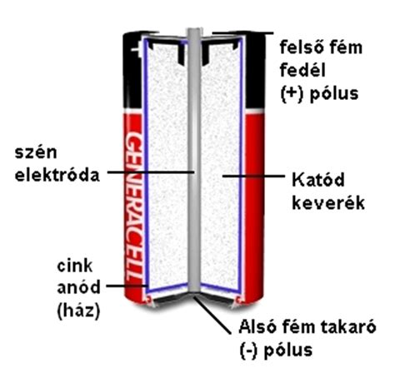
Elemek, akkumulátorok
Az elemek és akkumulátorok mérgező nehézfémeket tartalmaznak, például kadmiumot, nikkelt, lítiumot. Ezek miatt számítanak veszélyes hulladéknak. Az elemek szemétbe kerülése esetén borításuk könnyen megsérül, és a benne lévő nehézfémek károsíthatják a levegő, a talaj és a vizek minőségét.
Kizárólag veszélyes hulladékként történhet a gyűjtésük!
FELADAT - Helyes kezelés
Nézzetek utána, hogy mi jellemzi ezeket az anyagokat, és miért soroljuk őket a veszélyes hulladékok közé!

Slide 10
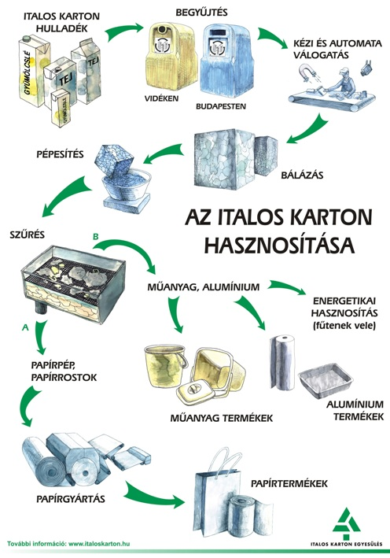
Italos doboz
Drága a hasznosítása
A természetben nem bomlanak le
Helyes kezelése
Elöblítve, hogy ne büdösödjön, kilapítva, hogy kevesebb helyet foglaljon.
Városról városra eltérő, hogy az italos-karton hulladékot melyik anyagtípussal kell egy konténerbe helyezni, leggyakrabban a papír-, de egyes településeken a műanyaghulladék gyűjtésére szolgáló gyűjtőedénybe kell dobni.
Kerüld az italos dobozba csomagolt üdítőitalok vásárlását!

Slide 11

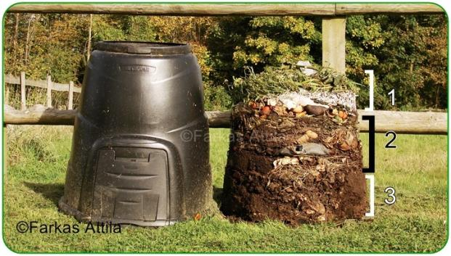
Mit tehetünk a zöldhulladékkal?
A komposztálás előnyei
Szerves anyagok visszajuttatása. talaj javítása.
Nem kell elégetni a kerti hulladékot! levegőszennyezés
Állandó körforgás segítése a természetben.

Slide 12
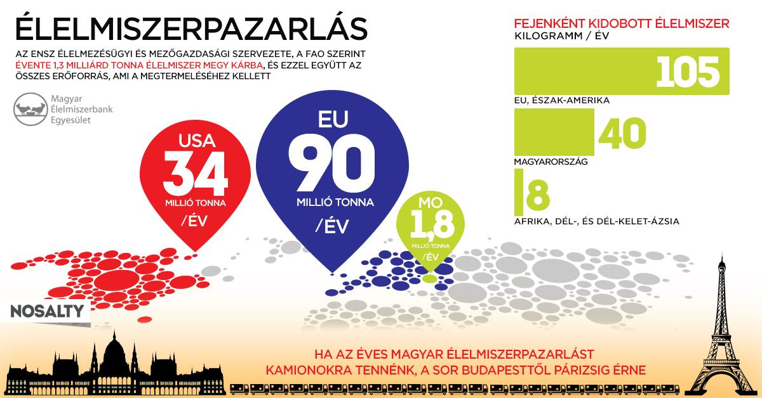

Slide 13
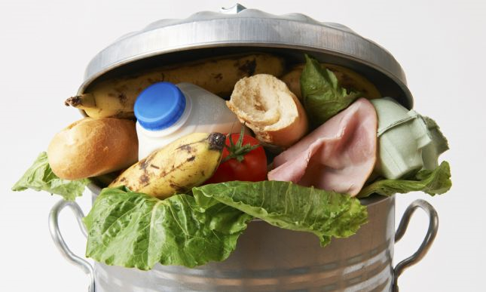
Mit tehetünk az élelmiszerpazarlás megelőzése érdekében?
Csak azt vegyük meg, amit el is fogyasztunk!
Csak annyit főzzünk, amennyi biztosan el is fogy!
A még jó minőségű maradékot vagy felesleget adományozzunk a rászorulóknak!
https://www.elelmiszerbank.hu//
http://bbm.hu/

